Slide 1
项目的整体框架和具体细节实现的规划

Slide 2
INDEX
- 数据的获取和预处理
- 基于变异数据的局部参考基因组重构
- 分情况解决比对结果差的reads
- 结果的评测

Slide 3
数据的获取和预处理
比较担忧的问题：
- （暂时没有想到）
参考基因组数据的存储结构实现(初步设计)
// 存储参考基因组中染色体的碱基序列
typedef struct _define_Chrom {
int id;
uint64_t *seq;
} Chrom;
typedef struct _define_RefGenome {
int n_chrom;
Chrom *chroms;
char *name;
} RefGenmoe;
/*
*不可以直接存储字符串,太占空间了,所以要采用压缩存储,将字符'A''C''G''T'替换为2位二进制数,然后将一组(32个)字符编码存储到一个64位数内.
*但是即便如此,参考基因组全部放到一个数组里也太大了,所以考虑搞个多级索引,省得内存占用块太大.
*不过这样一来,就得考虑编码转换的问题了
*另外,为了方便使用,还要考虑使用宏定义来快速访问的设计.
*/
fna: 参考基因组序列文件(单纯的碱基序列)
- 下载链接： https://www.ncbi.nlm.nih.gov/genome/?term=human
可以直接获取人类参考基因组的fna格式文件
fastq: 测序数据文件(reads的碱基序列,以及对应的测序质量)
- 可选来源：SRA数据库下载
vcf/bcf: 变异信息数据文件
- 下载链接
- 已有数据：一开始老师发的文件里有，或许可以拿来用。但是太大了，所以考虑是否有一些比较小的，还是说可以自己把那个文件“裁剪”一下？
sam/bam: fastq的比对数据文件
- 可选来源：下载？或是自己用fastq和fna文件比对获取？
- 相关参考文章https://my.oschina.net/u/4319831/blog/3206234
- note：

Slide 4
数据的获取和预处理
比较担忧的问题：
- （暂时没有想到）
vcf/bcf: 变异信息数据文件
- 下载链接
- 已有数据：一开始老师发的文件里有，或许可以拿来用。但是太大了，所以考虑是否有一些比较小的，还是说可以自己把那个文件“裁剪”一下？
变异数据的存储结构实现
// 存储参考基因组中染色体的碱基序列
typedef bcf1_t* BcfRecord;
typedef bcf_hdr_t* BcfHeader;
typedef struct _define_Vars {
bcf_hdr_t *fileHeader;
BcfRecord *record;
} Vars;
/*
*我想在这个数据结构内就把SNP和SV分开存储,但是SV的格式是什么样的?这个还需要查询一下.不过,或许我可以考虑一下可拓展性的设计?总之,先把vcf的变异数据全部存到这个结构体之内先.
*/

Slide 5
数据的获取和预处理
比较担忧的问题：
- （暂时没有想到）
fna: 参考基因组序列文件(单纯的碱基序列)
- 下载链接： https://www.ncbi.nlm.nih.gov/genome/?term=human
可以直接获取人类参考基因组的fna格式文件
(考虑按照什么样的方法读入文件)
... 然后花了不少时间跑去研究getopts怎么用...
(想借助命令行参数设置程序运行条件...)
...犯老毛病了
fastq: 测序数据文件(reads的碱基序列,以及对应的测序质量)
- 可选来源：SRA数据库下载
vcf/bcf: 变异信息数据文件
- 下载链接
- 已有数据：一开始老师发的文件里有，或许可以拿来用。但是太大了，所以考虑是否有一些比较小的，还是说可以自己把那个文件“裁剪”一下？
sam/bam: fastq的比对数据文件
- 可选来源：下载？或是自己用fastq和fna文件比对获取？
- 相关参考文章https://my.oschina.net/u/4319831/blog/3206234
- note：

Slide 6
基于变异数据的局部参考基因组重构
准备条件
- 参考基因组（*.fna）
- 变异数据（*.vcf/bcf）
比较担忧的问题：
- （暂时没有想到）
关于如何实现的设计
简单思路整理：
因为许多步骤要用到，所以计划自己实现，然后将重构得到的新的参考基因组输出，或者是仅仅保留在内存中，二者均可，但是目前暂且只保留在内存中。
因为要修改参考基因组结构，所以要为它建立相应的数据结构以高效存储和访问参考基因组。
变异数据的读取可以使用htslib提供的api，之后自己实现把所有变异数据整理好。
对参考基因组的局部区域重构需要将前面获取的数据结合起来，这里要自己实现，但是具体的重构策略需要设计，不过这一部分和后面的有些关联，所以重构的策略要之后解决，但是重构的步骤还是需要先考虑下的，包括重构的参考基因组要如何存储和调用，以及如何在原有的参考基因组上重构
（思路整理的结果/需要设计的内容）
- 参考基因组的存储和索引结构
- 变异数据的存储结构（实际上只是对通过htslib获取的数据的整理和组织）
- 重构后的参考基因组的存储和索引方法

Slide 7
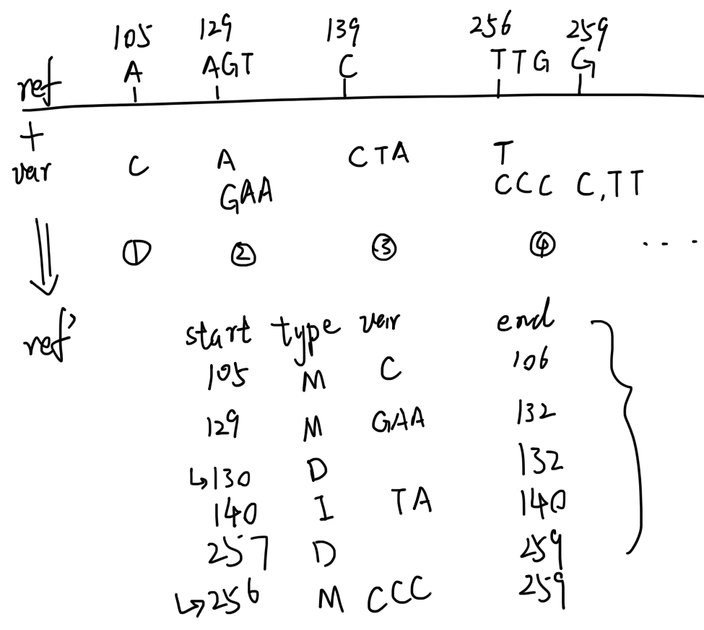
基于变异数据的局部参考基因组重构
实现目标：
- SNP的插入、删除、替换
- SV的重复、缺失、倒位
需要考虑的关于变异的一些问题：
（简单的问题整理和思考）
1. 不知道vcf文件里存储SNP的记录中是否有重叠区域的。比如256和259的位置，理论上也可以表示为
256 TTG T，CCCC
259 G TT
这并不会产生歧义，但是这是两种不同的表示方式。。。算了，这里先假设不会有这种，先假设都是按照这个来
256 TTG T，CCC
259 G TT，C
2. 对于邻近的几个变异，当它们可以通过组合形成一串更长的变异时，要如何重构这部分区域的参考基因组？暂时忽略，之后当作特殊情况加一个流程处理0？
【暂定】本阶段先完成这个目标：查看vcf文件中是否有类似的前面提到的邻近可组合或是有重叠区域的变异。
不过考虑到SV的存在，往往一个SV之中就有一大堆的SNP，这种情况下，就先按照SV优先的原则来吧。但是，如果效果不好的话，究竟采用什么样的策略做比较好这点也不太清楚啊。。。。总之先把这个整合的功能实现了再说，之后的整合策略就是拼积木了。。。我寻思要不要用一下机器学习的方法？
重构的具体实现设计（初步）
先看下面的图，简单的变异数据的示意图

Slide 8
分情况解决比对结果差的reads的问题
比较担忧的问题：
- （暂时没有想到）
准备条件
- 参考基因组（*.fna）
- 变异数据（*.vcf/bcf）
NCBI等数据库
整体的处理流程
简单的思路整理：
之前有一段时间纠结这个阶段的任务内容，总觉得这个“分情况”有点歧义的感觉，采用“采取不同策略”或许会更合适些。
任务内容还是要解决比对结果差的reads的比对的，不过首先要确定“比对结果差的reads”究竟是什么样子的reads。对这个问题我没什么把握，直觉上是认为那种一大堆插入删除的可以算是比对结果差的reads。
另外，在这一步之前，首先需要获取reads的比对结果，也就是要对测序数据和参考基因组进行比对，然后获取sam格式的比对结果。这个步骤已经确定了，可以借助bwa等比对软件来实现。但是这样子的话，有一些步骤的实现就需要重新考虑了
【待考虑】
测序数据
参考基因组
变异数据
选择性整合变异数据到参考基因组上
利用BWA等工具比对
重构后的多个版本的参考基因组
比对结果
比对结果‘
比较结果

Slide 9
分情况解决比对结果差的reads的问题
简单的思路整理（续）：

